Slide 1
Rompecabezas de números
Métodos de búsqueda

Slide 2
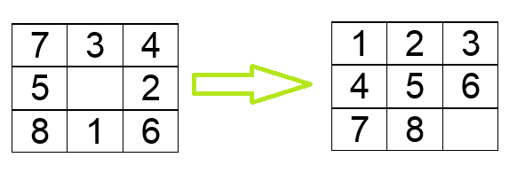
Problema
Se tienen 8 números y un espacio vacío en un cuadrado de 3x3.
Estos números se encuentran desordenados.
El problema a resolver es ordenar estos 8 números del 1 al 8 dentro del cuadrado, utilizando el espacio en blanco para mover cada número que se encuentra en una casilla del cuadrado.

Slide 3
Introducción
Realizado en Python.
Cambios en implementación de matriz.
Matriz usando la librería numpy.

Slide 4
Consideraciones
Matrices generadas siempre válidas.
Filtrado de nodos para no repetir estados.

Slide 5
Métodos de búsqueda considerados
Métodos desinformados:
BPA
BPP
BPPV
Métodos informados:
Heurística local
Heurística global
A*

Slide 6
Heurísticas
Manhattan
Hamming
Manhattan + Hamming

Slide 7
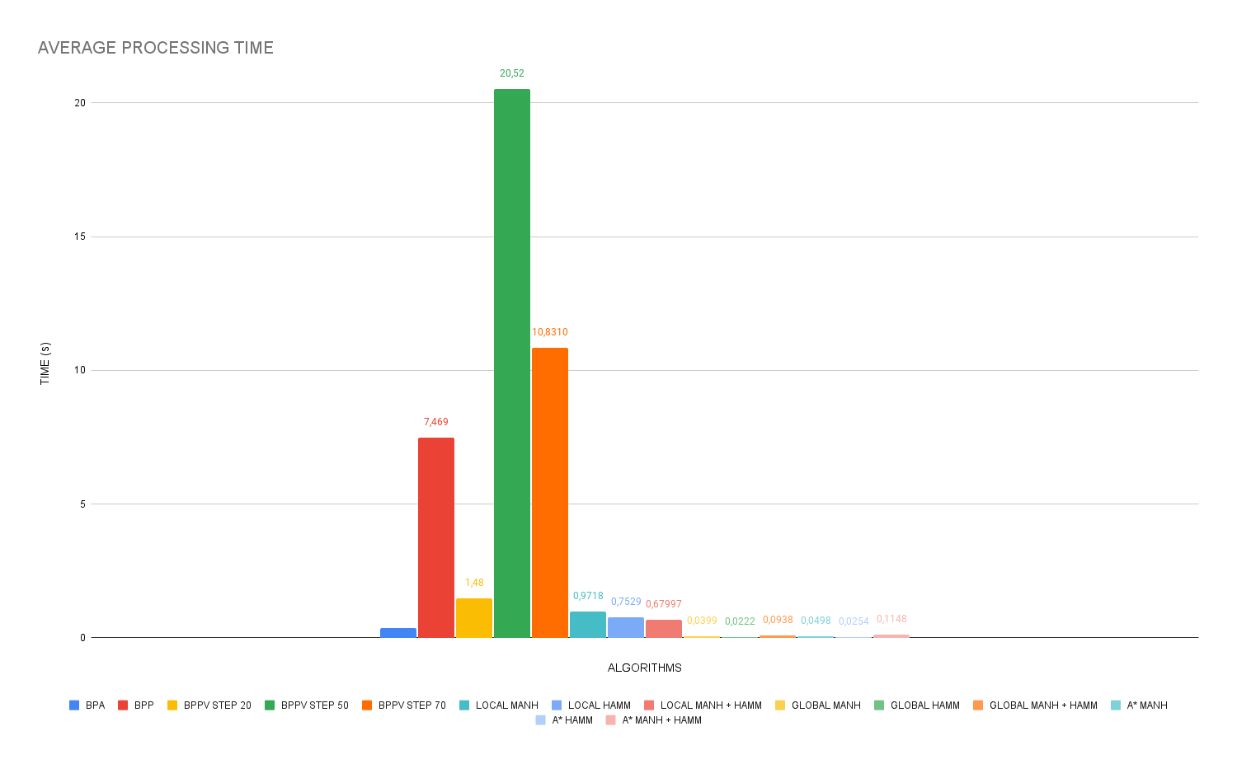
Tablero 1:
1 | 3 | 6
2 | 5 | 7
0 | 4 | 8

Slide 8
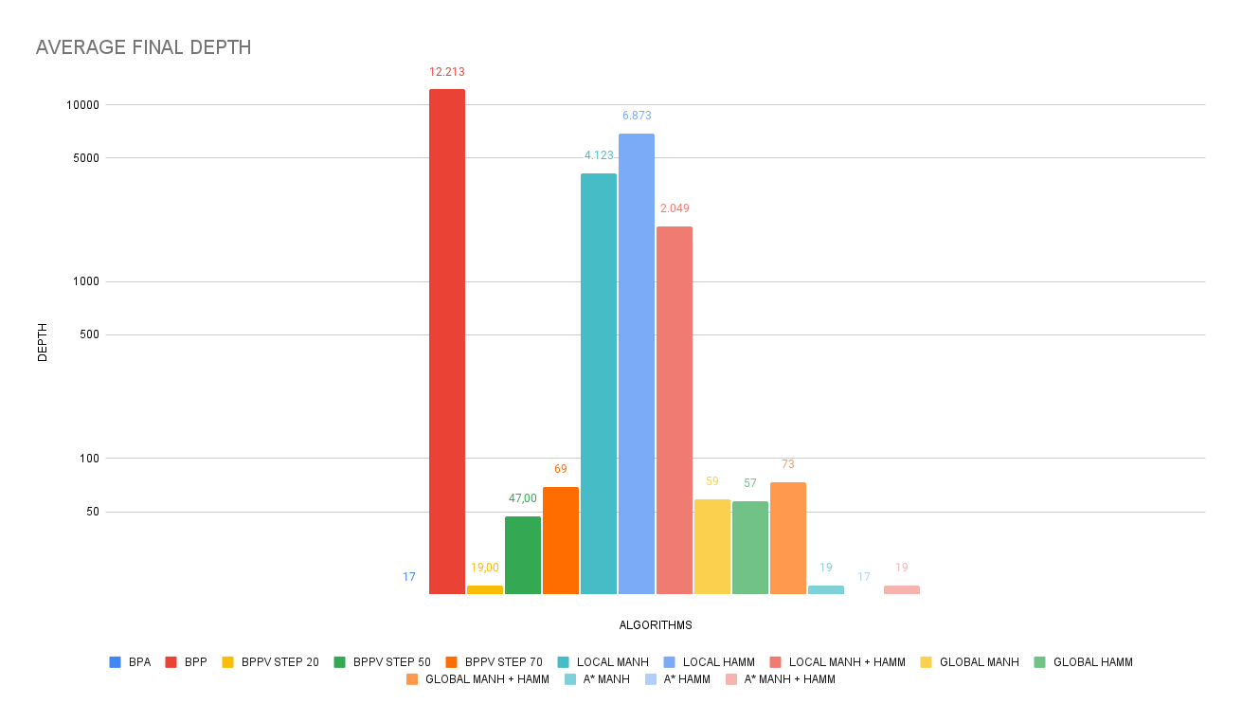
1 | 3 | 6
2 | 5 | 7
0 | 4 | 8

Slide 9
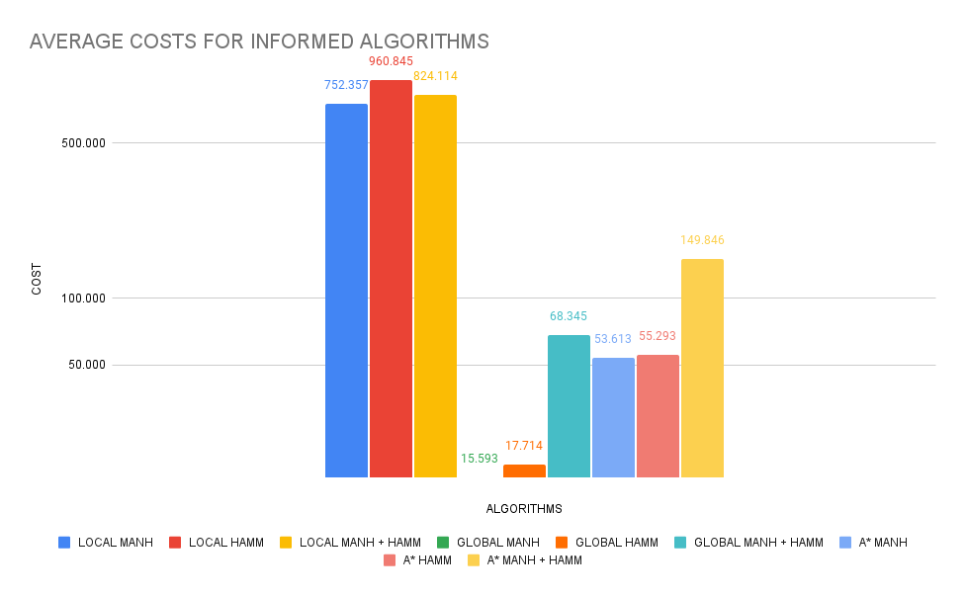
1 | 3 | 6
2 | 5 | 7
0 | 4 | 8

Slide 10
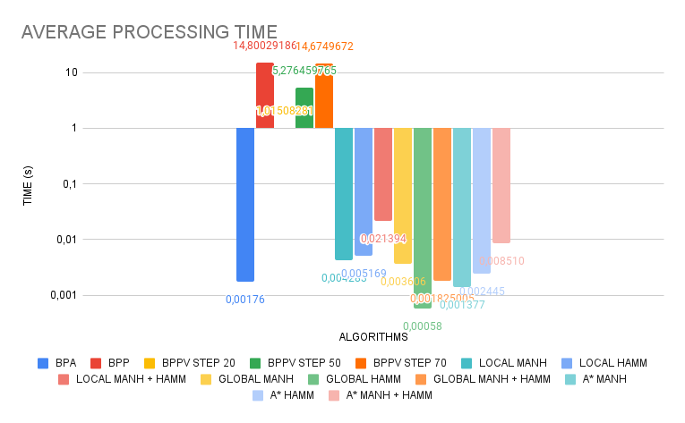
Tablero 2:
0 | 2 | 3
1 | 4 | 6
7 | 5 | 8

Slide 11
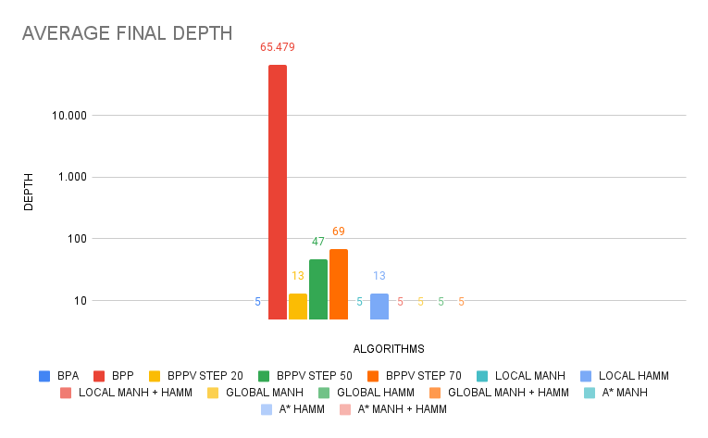
0 | 2 | 3
1 | 4 | 6
7 | 5 | 8

Slide 12
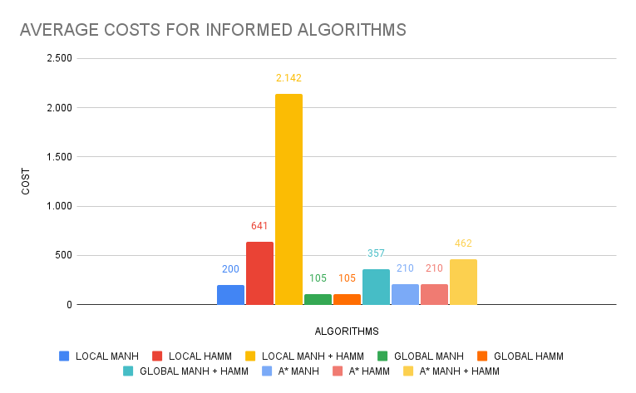
0 | 2 | 3
1 | 4 | 6
7 | 5 | 8

Slide 13
Conclusiones

